Slide 2
¿Qué tenemos en la ANI?
48
2
8
Concesiones Carretero
Concesiones Férreas
54
Concesiones Portuarias
Contratos Concesión
1
18
Aeropuertos
y 2da pista
Dorado
Obra Pública Férrea

Slide 3
Inversiones

Slide 4
Comportamiento Inversión Concesiones ANI
Primer Semestre 2015
Meta: $3.500.000
Inversión ANI – 1° Semestre 2015
2,1 Billones
Meta: $500.000
Meta: $450.000
Meta: $100.000
Cifras en millones de pesos
Metas de acuerdo al PND 2014-2018
Fuente: DANE - ANI

Slide 5
Modo Carretero

Slide 6
Primera Ola Cuarta Generación
10
Proyectos Adjudicados
Girardot - Honda - Puerto Salgar
Autopista Conexión Pacífico 1
Autopista Conexión Pacífico 2
Cartagena – Barranquilla y Circunvalar
de la Prosperidad
Inversiones por $11,6 billones
Autopista Conexión Pacífico 3
Perimetral del Oriente de Cundinamarca
Mulaló – Loboguerrero
Autopista Conexión Norte
Autopista al Río Magdalena 2
Ocaña Gamarra
Más de 1.100 km
Intervenidos

Slide 7
Segunda Ola Cuarta Generación
8
Proyectos Adjudicados
Puerta de Hierro – Carreto – Palmar de Varela; Carreto – Cruz del Viso
Transversal del Sisga
Villavicencio - Yopal
Santana – Mocoa – Neiva
Santander de Quilichao – Popayán
Autopista Mar 1
Bucaramanga - Barrancabermeja- Yondó
Pasto – Rumichaca
Inversiones por $11,8 billones
Más de 1.700 km
Intervenidos

Slide 8
Tercera Ola Cuarta Generación
Inversiones por $2,81 billones
Fase I
Bucaramanga – Pamplona
Pamplona – Cúcuta
Buga - Buenaventura
Más de 308 km
Intervenidos

Slide 9
Iniciativas Privadas - IPs
Inversiones por $12,3 billones
Por iniciativas privadas:
7
Proyectos aprobados:
5
Proyectos adjudicados
7
Proyectos en etapa de factibilidad

Slide 10
Iniciativas Privadas - IPs
5
Proyectos Adjudicados
Ibague - Cajamarca
Malla Vial del Meta
Chirajara - Fundadores
Cesar – Guajira
Cambao - Manizales

Slide 11
Metas 2015

Slide 12
300
Ejecutado
Falta por Ejecutar
Fuente: Interventorías del Modo Carretero

Slide 13
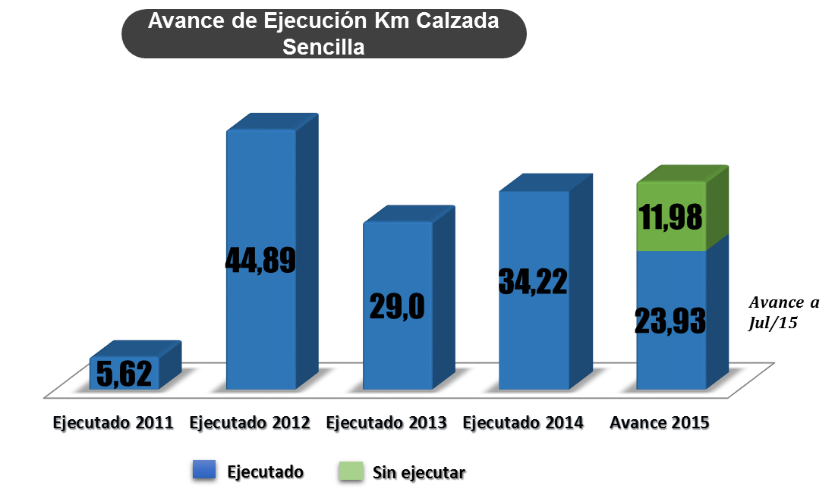
35.91

Slide 14
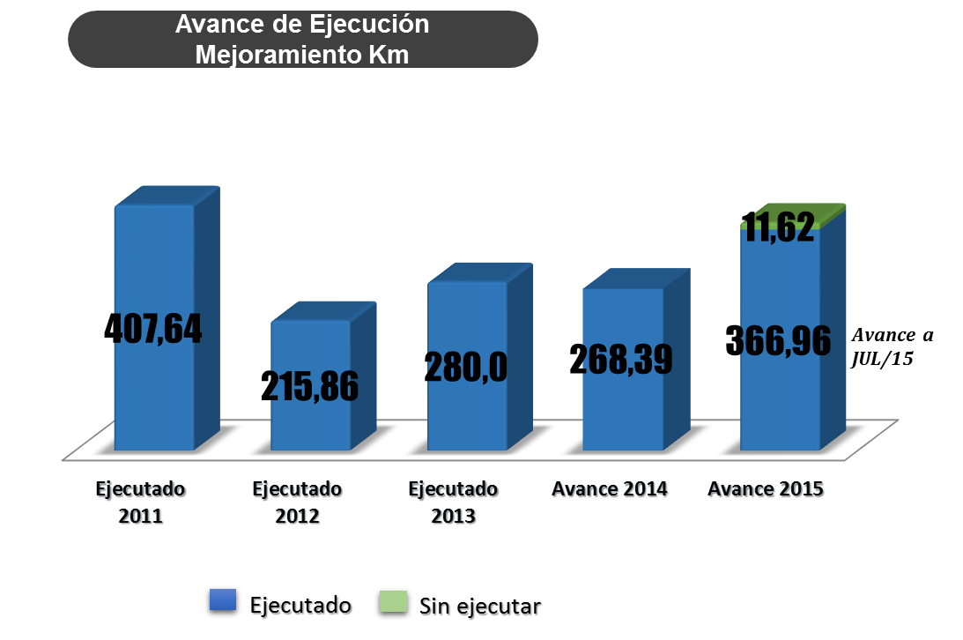
378.58

Slide 15
Modo Portuario

Slide 16
Inversiones
Puerto de Agua Dulce Us$51 millones
Puerto Cayao, Us$38 Millones

Slide 17
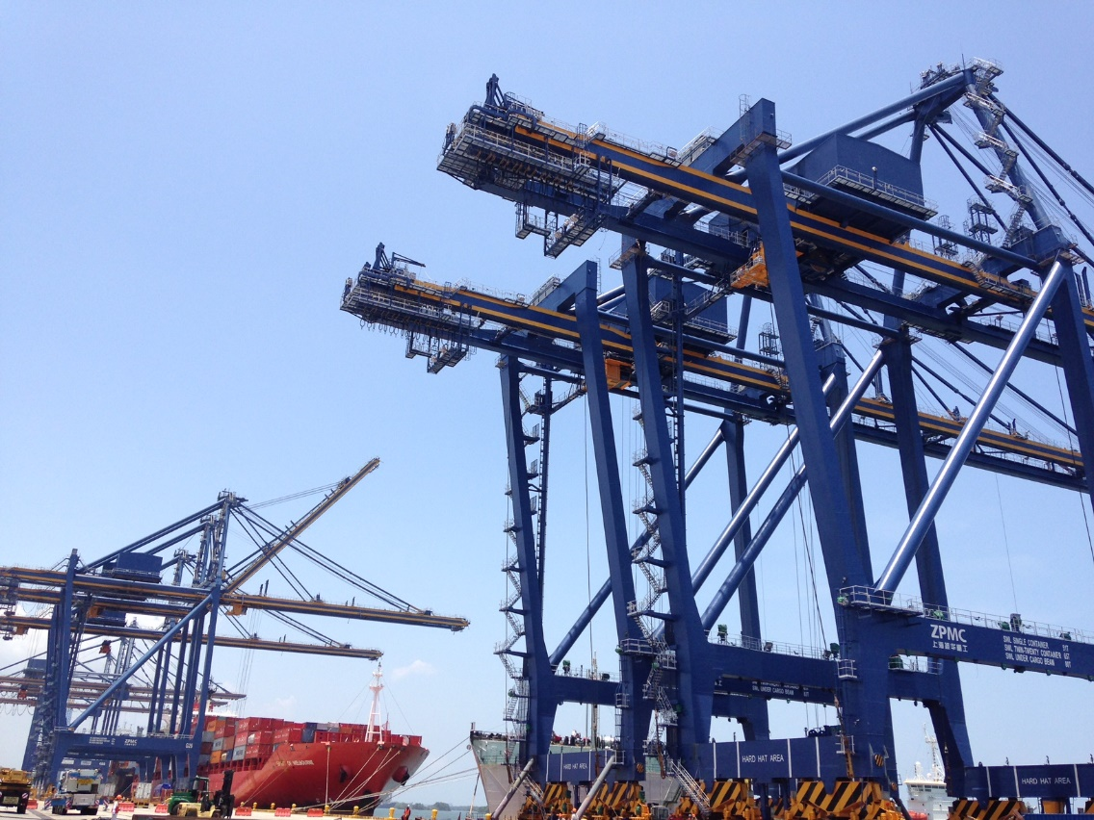
Fortalecimiento de la Sociedad Portuaria de Cartagena y la Terminal de Contenedores CONTECAR con la llegada de las nuevas grúas pórtico Super Panamax

Slide 18
Modo Aeroportuario

Slide 19
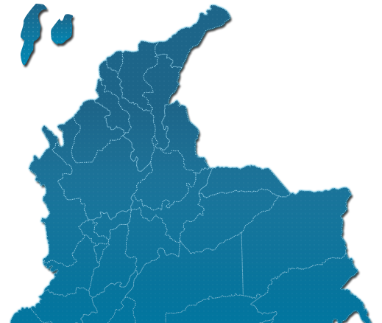
Q
Q
Estamos realizando
inversiones en:
ATLÁNTICO
GUAJIRA
Q
Q
Q
MAGDALENA
Q
CESAR
Bogotá
Barranquilla
Barrancabermeja
Cartagena
Carepa
Cali
Corozal
Cúcuta
Medellin
Monteria
Quibdo
Riohacha
Rionegro
Santa Marta
Valledupar
SUCRE
Q
Q
Q
BOLIVAR
NORTE DE S/TNDER
CÓRDOBA
Q
Q
ANTIOQUIA
SANTANDER
Q
CHOCÓ
Q
Q
CUNDINAMARCA
VALLE DEL CAUCA

Slide 20
Modo Férreo

Slide 21
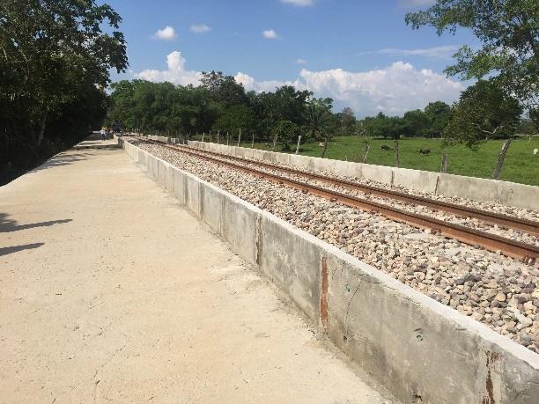
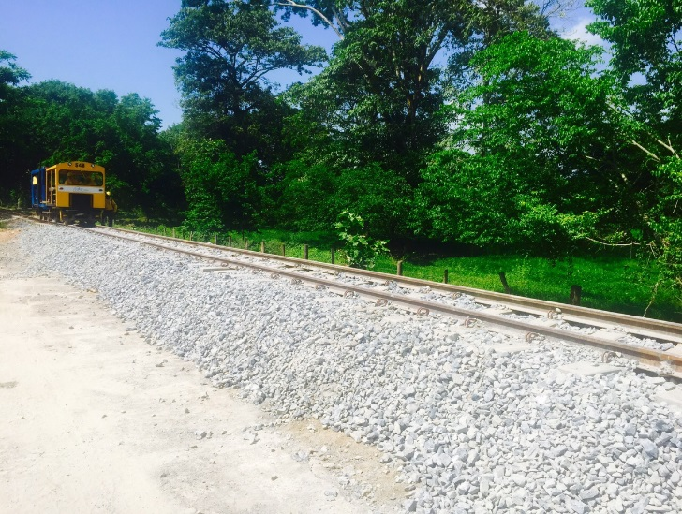
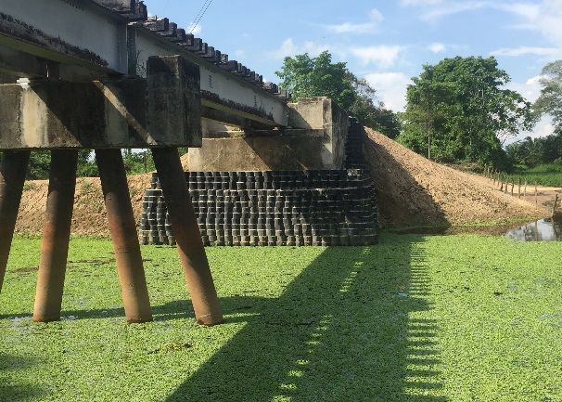
Corredor La Dorada - Chiriguaná
Con las culminación de las obras del contrato
418 de 2013 existe continuidad en los 522 Km
del corredor.
Se están adelantando con el Fondo Adaptación
obras complementarias por $15.000 millones.

Slide 22
Corredor Bogotá - Belencito
Se culminaron 39 obras las cuales permiten la conexión y paso de trenes entre Ventaquemada y Sogamoso a lo largo de 117 Kilómetros

Slide 23
Continuamos trabajando
con transparencia
Trabajamos de la mano con la Secretaria Transparencia Presidencia de la República
Adoptamos las Mejores Practicas de la OCDE
Fuimos la primera entidad del sector en implementar el uso del polígrafo

